Slide 1
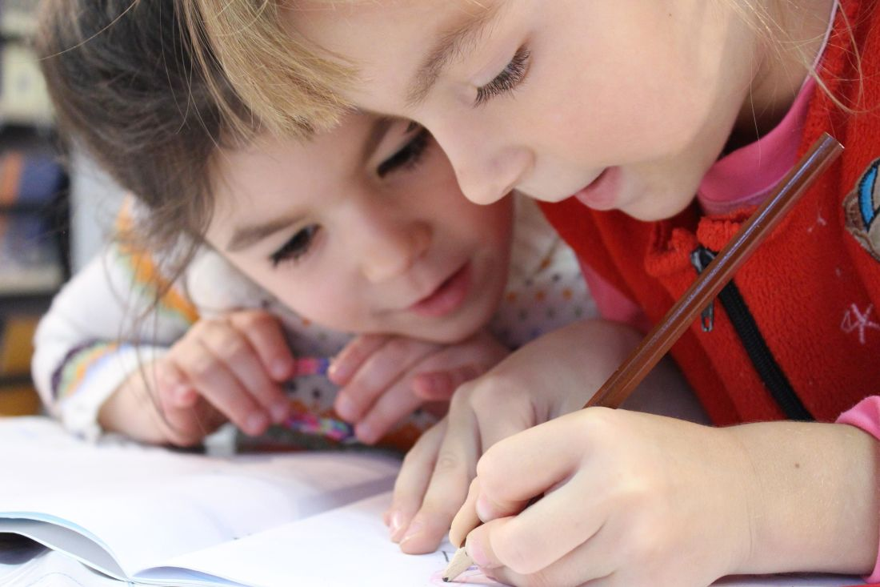
Production d’écrit du cycle 1 au cycle 2
Formation académique des RFC, 15 mars 2021

Slide 2
Production d’écrit du cycle 1 au cycle 2 le travail avec une constellation
La présentation suivante propose des points de repère didactiques et pédagogiques utilisables dans le cadre du travail avec les constellations.
Le choix a été fait de s’appuyer très largement sur les ressources institutionnelles dans l’objectif de « faire connaître le prescrit » ;
non pas de manière exhaustive mais selon les questionnements des enseignants de la constellation et les besoins constatés des élèves, pour la définition de progressions au service d’une continuité efficace.

Slide 3
I- Progressivité et continuité des apprentissages
Compétences travaillées au C1 / au C2 /
Comparatif des attendus
II- Évaluations nationales
III- Travail d’équipe

Slide 4
I- Progressivité et continuité des apprentissages compétences travaillées de la PS à la GS
PS | MS | GS
Des exercices graphiques à l’écriture cursive
Des exercices graphiques pour entraîner la maîtrise des gestes moteurs et la prise de repères dans l’espace de la feuille | - Des tâches de motricité fine qui préparent spécifiquement à l’écriture et un entraînement aux gestes propres à l ’écriture | Copie de mots en cursive
Les essais d’écriture de mots
Premiers tracés de lignes, signes divers ou pseudo-lettres | Essais d’encodage de mots simples | Essais d’écriture de mots nouveaux en utilisant les ressources de la classe et des connaissances de l’écrit
Points de vigilance : valorisation et rapport à la norme
Synthèse
du programme

Slide 5
GS
Les premières productions autonomes d’écrits
Pour les essais spontanés les enfants peuvent chercher dans des textes connus utiliser le principe alphabétique recopier des morceaux pris à d’autres mots tracer des lettres dont le son se retrouve dans le mot à écrire (voyelles) attribuer à des lettres la valeur phonique de leur nom (ca = k)
Un extrait de conférence de Micheline Cellier : repères sur la genèse de l’écrit
STADE PRÉ-SYLLABIQUE | STADE SYLLABIQUE | STADE SYLLABICO-ALPHABÉTIQUE | STADE ALPHABÉTIQUE

Slide 6
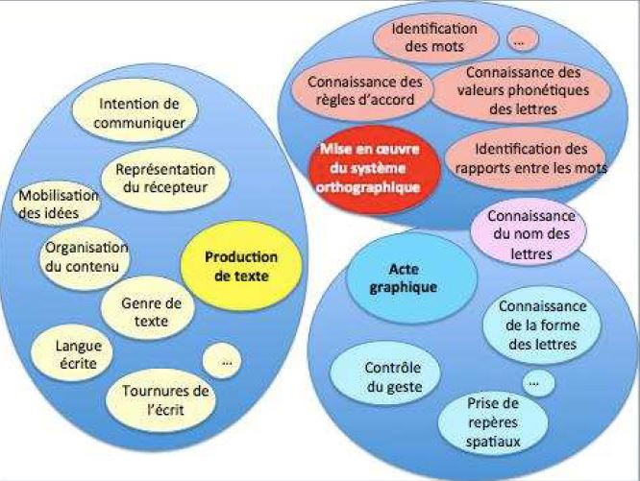

I- Progressivité et continuité des apprentissages
compétences travaillées au cycle 2
Schéma emprunté à Sylvie Plane qui montre bien la complexité de l’acte d’écriture qui nécessite de gérer des compétences diverses
qui ne sont pas mobilisées successivement mais simultanément ;
elles-mêmes complexes et relevant d’un enseignement-apprentissage ;
dont aucune n’est automatisée.

Slide 7
Trois grandes opérations constitutives de l’acte d’écriture répertoriées (et simplifiées) dans le tableau ci-contre.
La difficulté est que la mise en œuvre de ces opérations n’est pas linéaire.
LA PLANIFICATION | LA MISE EN TEXTE | LA RÉVISION
C’est se construire une vue d’ensemble du texte : • le but du texte ; • le genre du texte ; • son destinataire ; • son contenu. | C’est structurer l’ensemble du texte : • organiser les informations ; • assurer la liaison et la continuité entre les phrases ; • rédiger les phrases (→maîtrise de l’orthographe et de la graphie). | C’est savoir repérer les dysfonctionnements et réécrire le texte : • correspondance avec le projet d’écriture ; • acceptabilité sémantique ; • grammaticalité des formes et des structures.
Du CP au CE2, progressivité de chaque apprentissage
De plus, l’écriture est un engagement, une implication (Q de l’identité du sujet, du destinataire, du cadre scolaire…)

Slide 8
LA PLANIFICATION | LA MISE EN TEXTE | LA RÉVISION
Du CP au CE2, progressivité de chaque apprentissage
Ritualisation nécessaire de cette phase → Autonomie de l’élève | De la rédaction d’une phrase), mobilisant l’encodage à celle d’un texte. De l’écriture tâtonnée à la mobilisation des outils disponibles dans la classe | Une prise en charge progressive par les élèves en petits groupes puis de manière plus autonome
Deux principes : bienveillance et multiplication des contextes

Slide 9
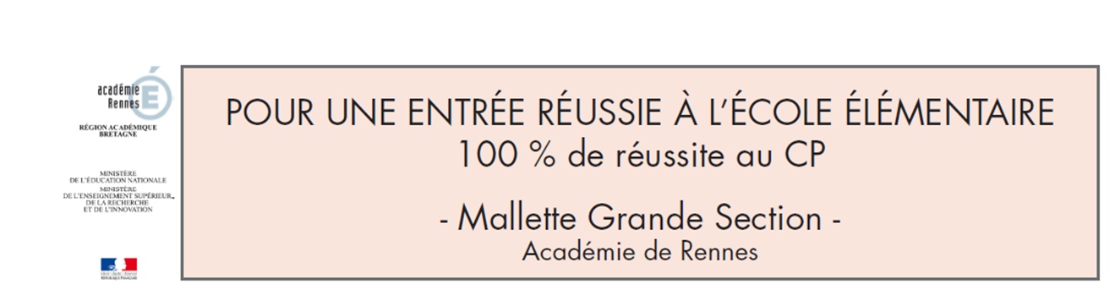
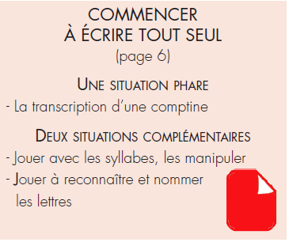
Des opérations pour produire un écrit
Intervention de Roland Goigoux
Illustration dans « La mallette Grande section »

Slide 10
I- Progressivité et continuité des apprentissages
Comparatif des attendus aux cycles 1 et 2
En fin d'école maternelle | En fin de cycle 2
Participer verbalement à la production d'un écrit. Savoir qu'on n'écrit pas comme on parle. Manipuler des syllabes. Écrire seul un mot en utilisant des lettres ou groupes de lettres empruntés aux mots connus. | Copier ou transcrire, dans une écriture lisible, un texte d’une dizaine de lignes en respectant la mise en page, la ponctuation, l’orthographe et en soignant la présentation. rédiger un texte d’environ une demi-page, cohérent, organisé, ponctué, pertinent par rapport à la visée et au destinataire améliorer un texte, notamment son orthographe, en tenant compte d’indications

Slide 11

Pour préparer l’apprentissage de la lecture et de l’écriture à l’école maternelle : pages 51 à 58 Pourquoi et comment faire écrire l’élève en maternelle :
des données scientifiques, des éléments didactiques,
des propositions pédagogiques pour la mise en œuvre de l’enseignement, dans une démarche de situation problème :
- l’activité de Transport-copie
- la dictée à l’adulte*
- l’organisation d’essais d’écriture*

Slide 12
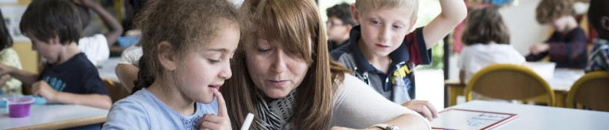
DICTÉE À L’ADULTE
PRINCIPES POUR CONCEVOIR SON ENSEIGNEMENT
ESSAIS D’ÉCRITURE

Slide 13
Pages 74 à 92 : Le rôle de l’écriture dans l’apprentissage de la lecture
Le travail de l'écriture se situe dans un rapport permanent avec celui de la lecture.
La place de l’écriture doit être augmentée.
Exercices d’écriture quotidiens : 2 X 15 min + une dictée de 10 à 15 min
Proposer tous les jours, Sur cahier Seyes différents types d’exercices faisant intervenir l’écriture : copie, production d’écrits, dictée…Réserver l’ardoise aux exercices s’appuyant sur le procédé La Martinière

Slide 14
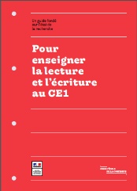
Chapitre 4, pages 63 à 77 : L’écriture au CE1
Un saut qualitatif : de la production autonome d’une phrase à celle d’un texte organisé.
Des principes :
- Écrire dans tous les domaines d’enseignement
- Une régularité au service de l’automatisation
- Des tests de positionnement courts et réguliers
- Un unique cahier d’écriture

Slide 15
L’organisation de l’enseignement au fil de l’année est guidée par les erreurs des élèves repérées lors des situations d’écriture autonome autour de trois champs :
Le geste graphique
Le geste d’écriture cursive doit être automatisé et travaillé, minuscules et majuscules, par familles de gestes.
La copie
Rôle important pour la mémorisation de l’orthographe lexicale et grammaticale, le vocabulaire et les structures syntaxiques.
Exemples d’activités ludiques (pages 73-76).
La rédaction
Démarche à enseigner de façon explicite et progressive.
Varier les types d’écrits à produire

Slide 16


Ressources institutionnelles – Récapitulatif
Je rentre au CP
NB : Une synthèse de chacun des guides est déposée dans l’espace ressources

Slide 17
II- Évaluations nationales
- Exploiter les évaluations de septembre pour affiner l’analyse des compétences acquises et des difficultés des élèves à l’entrée du CP et convenir de manière collégiale des besoins des élèves.
- Analyser les évaluations à mi-parcours pour mesurer le chemin parcouru mais aussi pour se projeter vers les attendus de fin de CP.

Slide 18
Exemple d’outils pour aider les équipes à l’analyse des résultats

Slide 19
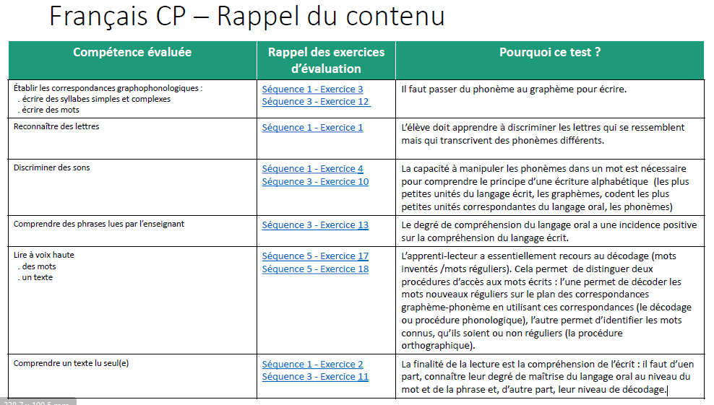

Slide 20
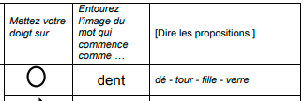

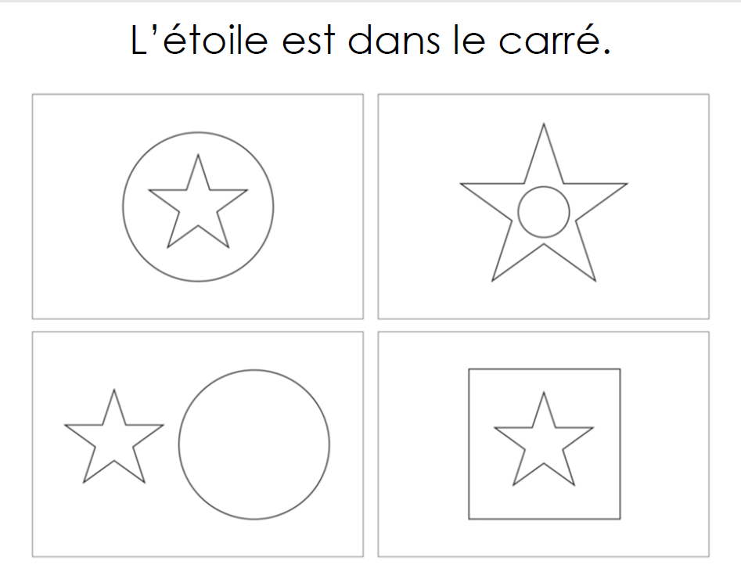
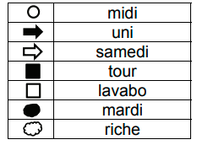

Manipuler des phonèmes
Comprendre des phrases lues par l’enseignant(e)
Réussites
Ecrire des mots
Connaitre le nom des lettres et le son qu’elles produisent

Slide 21
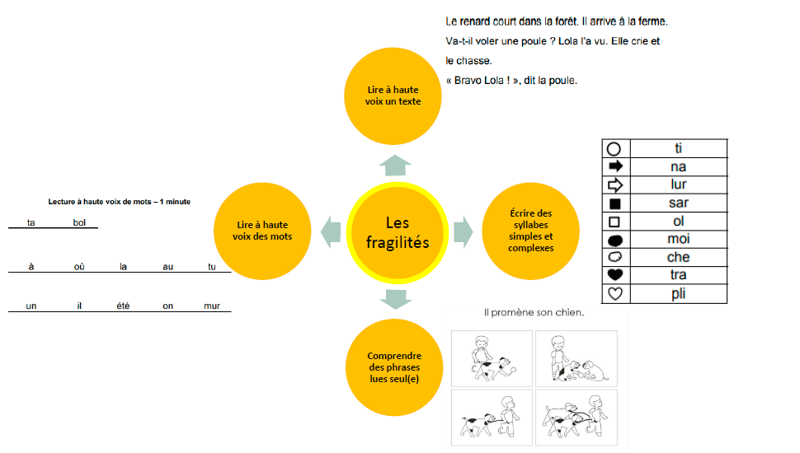

Slide 22
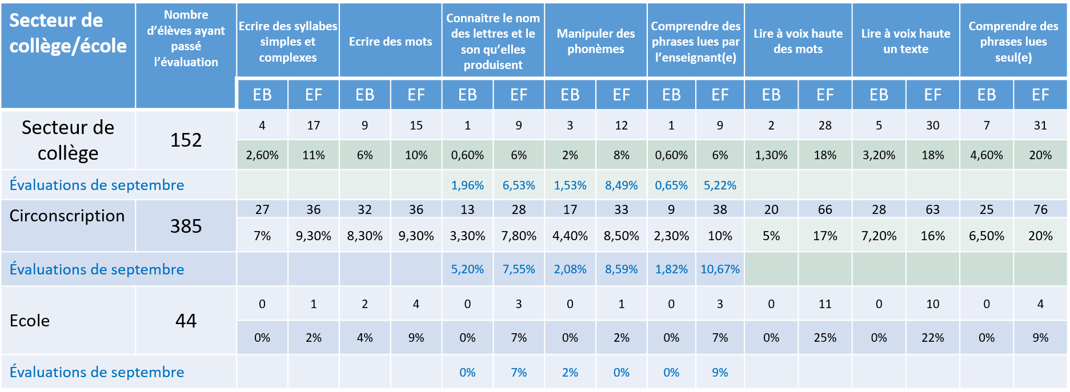
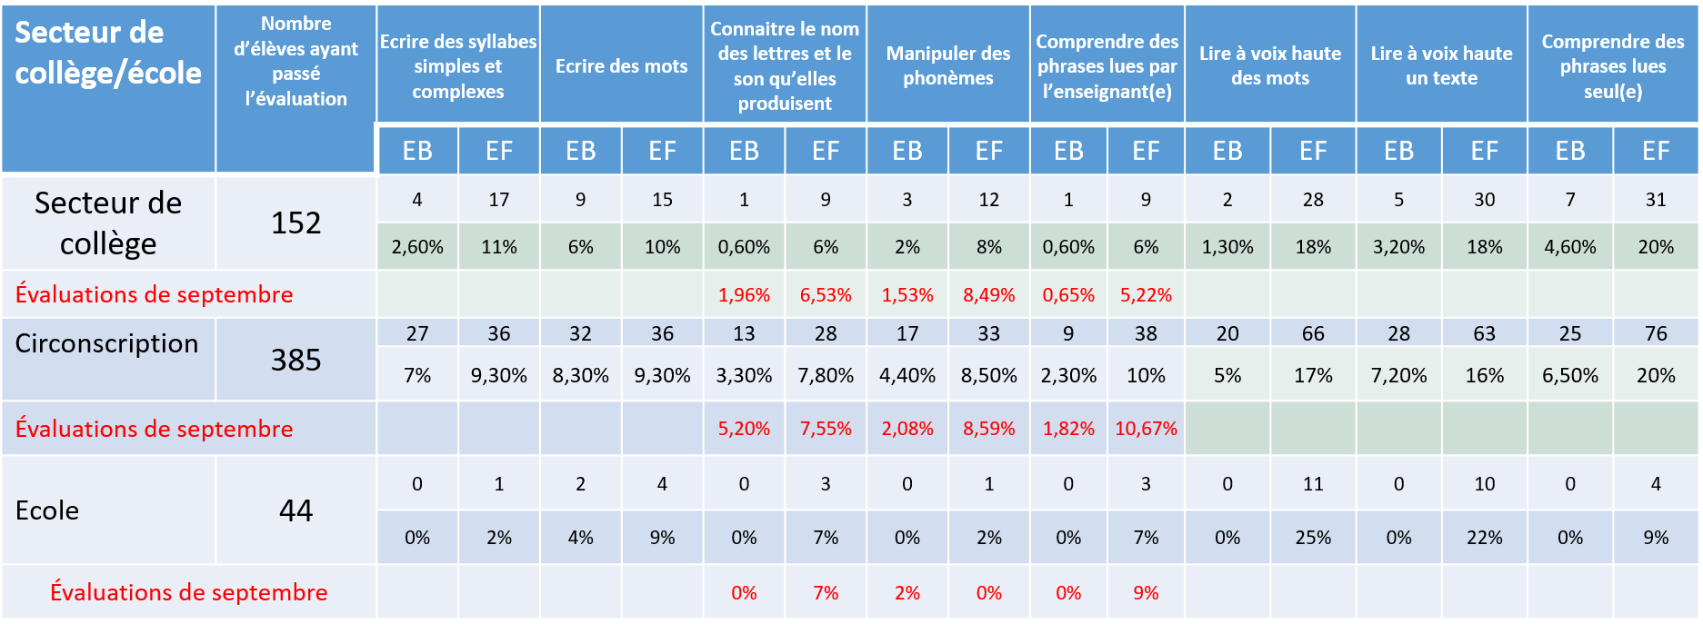

Slide 24
Le travail d’équipe
Nécessaire pour assurer une continuité des apprentissages individuelle et collective, il se construit tout au long de l’année scolaire.

Slide 25
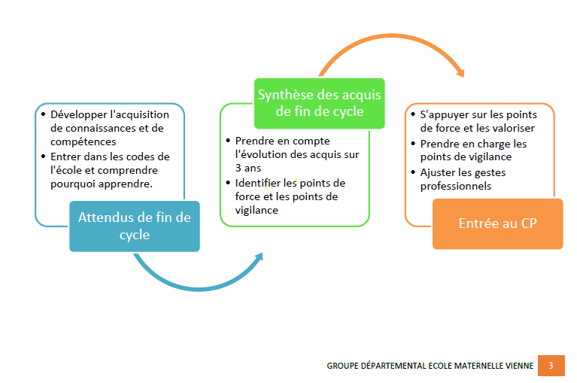
Au niveau individuel

Slide 26
Au niveau collectif
Créer « la valise vers le CP » en collectant les « essentiels » de la maternelle :
- Abécédaire
- Répertoire graphique
- Répertoire de mots
- Textes de référence produits par la classe
- Répertoire de comptines, poésies, chants, ouvrages de littérature étudiés
- …/…
Attention particulière !
Ces outils ont été utilisés régulièrement en GS
Ils sont sélectionnés avec les élèves
Une concertation entre les enseignants permet d’harmoniser les présentations et le choix des outils à rassembler
Page 2, Illustration dans
« La mallette Grande section »

Slide 27
Au niveau collectif
Vivre la continuité,
- par une anticipation dans le cadre du projet d’école ;
- par des actions communes sur du long terme ;
- organiser les visites pour identifier les lieux et les personnes pour rassurer … ; ne pas se contenter d’une visite de l’école, qui pourrait paraître anecdotique pour les élèves ;
- penser ces visites dans le cadre d’un projet d’enseignement inter-cycles en lien avec un domaine précis qui pourra prendre la forme de défis, de jeux, de communications véritables en présentiel, en distanciel ou par correspondance.
Attention particulière !
Les activités ne doivent pas devenir « occupationnelles », ce serait dommageable pour l’engagement dans les apprentissages à venir.

Slide 28
Associer les parents
- Organiser la réunion de présentation de la classe de CP conjointement. Se passer le relai entre enseignantes de GS et de CP concourt à mettre les parents en confiance.
Si les parents sont rassurés, ce sont les premières bonnes conditions pour une entrée au CP
- Profiter des visites ou décloisonnements GS/CP pour que les parents participent et entrent dans l’école.
Attention particulière !
Réflexion à conduire dans les équipes :
Quelle place pour les parents à l’école ?
Quelle connaissance de ce passage qui parfois effraie ?
Faire connaître et utiliser la mallette des parents, sur éducation.gouv.fr

